Slide 1


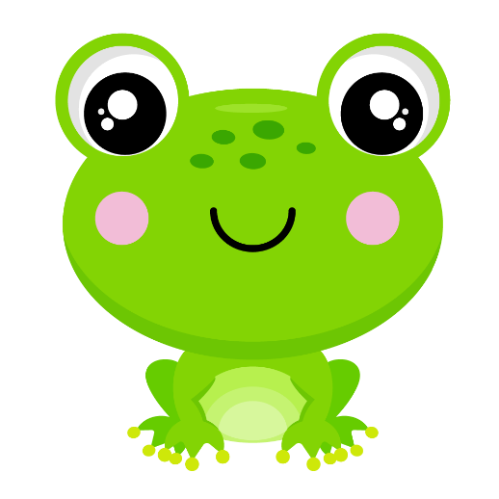
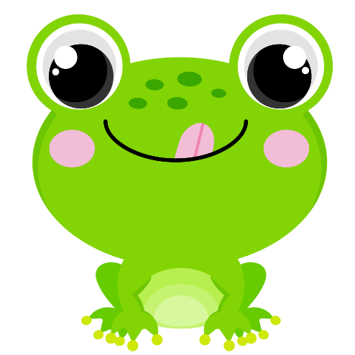

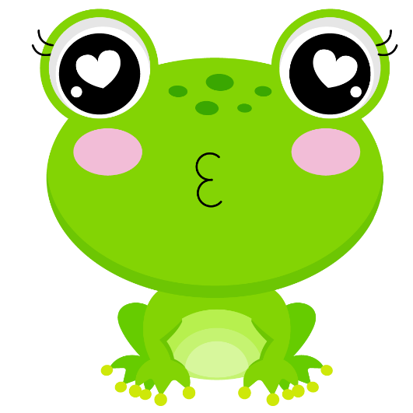
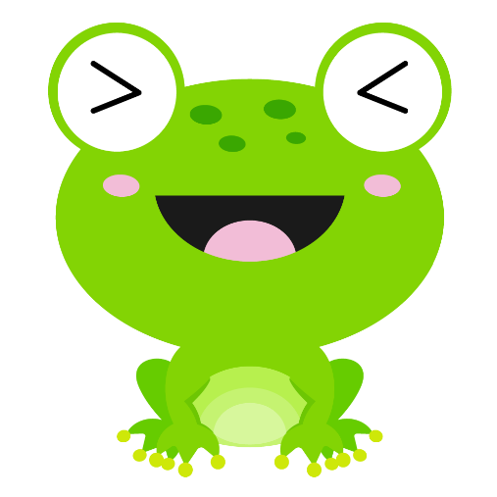
ИНСТРУКЦИЯ ДЛЯ КОУЧА! КАК ВЫПОЛНЯТЬ ЗАДАНИЕ С РЕБЕНКОМ?
ЦЕЛЬ ИГРЫ – автоматизация Ж, а также повторение согласования числительного и существительного. Словарь: жаба, жук, ёж.
КАК ВЫПОЛНЯТЬ – считаем вместе с ребенком «Одна жаба, две жабы , итд… » Появляются при нажатии на пробел.
ВРЕМЯ ВЫПОЛНЕНИЯ – около 30 секунд

Slide 2

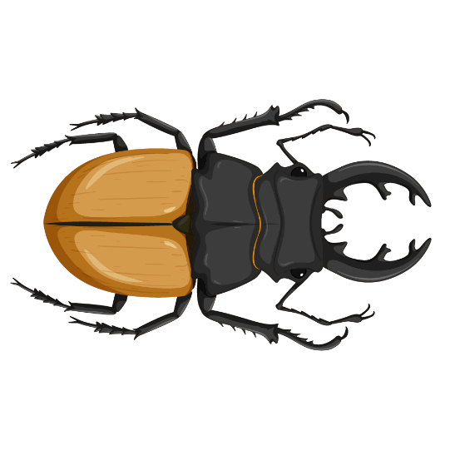
ИНСТРУКЦИЯ ДЛЯ КОУЧА! КАК ВЫПОЛНЯТЬ ЗАДАНИЕ С РЕБЕНКОМ?
ЦЕЛЬ ИГРЫ – автоматизация Ж, а также повторение согласования числительного и существительного. Словарь: жаба, жук, ёж.
КАК ВЫПОЛНЯТЬ – считаем вместе с ребенком «Один жук, два жука, итд… » Появляются при нажатии на пробел.
ВРЕМЯ ВЫПОЛНЕНИЯ – около 30 секунд

Slide 3
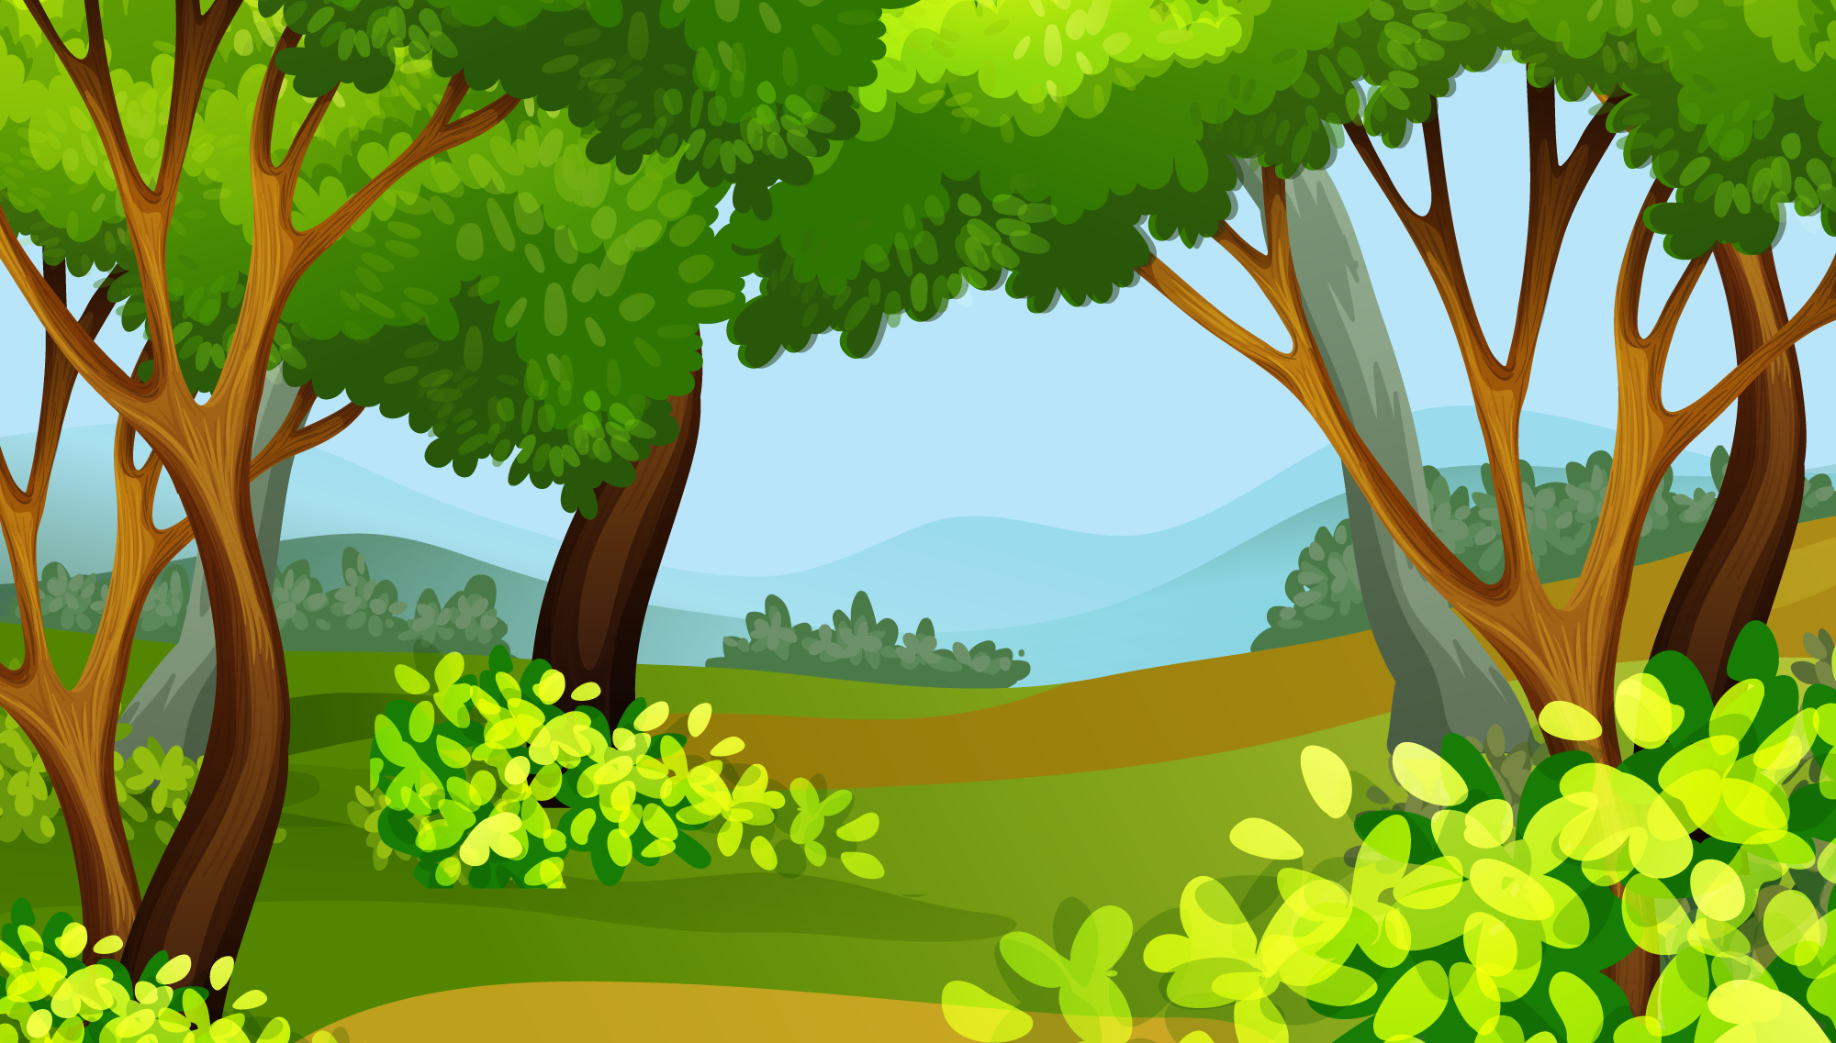
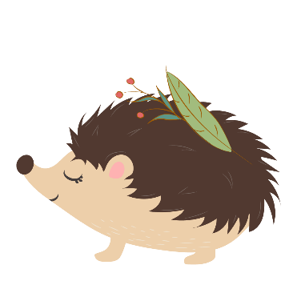
ИНСТРУКЦИЯ ДЛЯ КОУЧА! КАК ВЫПОЛНЯТЬ ЗАДАНИЕ С РЕБЕНКОМ?
ЦЕЛЬ ИГРЫ – автоматизация Ж, а также повторение согласования числительного и существительного. Словарь: жаба, жук, ёж.
КАК ВЫПОЛНЯТЬ – считаем вместе с ребенком «Один ёж, два ёжа, итд… » Появляются при нажатии на пробел.
ВРЕМЯ ВЫПОЛНЕНИЯ – около 30 секунд

